Slide 1
স্বাগতম

Slide 2
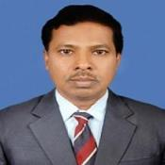
পরিচিতি
মোঃ জাকির হোসেন
এম.এসসি(গণিত),এম.এড
প্রধান শিক্ষক
পাথালিয়া কে. এ. উচ্চ বিদ্যালয়
কালিহাতী, টাঙ্গাইল।
মোবাইল : ০১৭১৬০১৯৯৮০
শ্রেণি : ষষ্ঠ
বিষয় : তথ্য ও যোগাযোগ প্রযুক্তি
অধ্যায় : প্রথম
পাঠ : ০৫
সময় : ৫০ মিনিট
তারিখ :

Slide 3
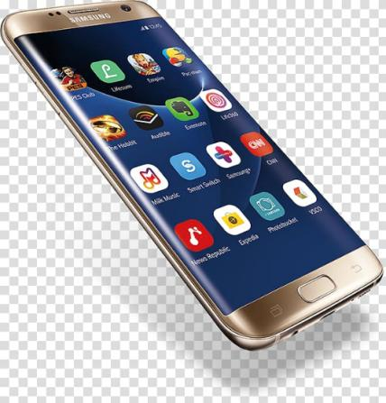
প্রশ্ন : মোবাইল ফোন কোন ধরনের প্রযুক্তি?
উত্তর : তথ্য ও যোগাযোগ প্রযুক্তি।
প্রশ্ন : মোবাইল ফোন দিয়ে কী কাজ কর যায়?
উত্তর : কথা বলা , গান শোনা, ছবি তোলা যায়।
প্রশ্ন : কথা বলা , গান শোনা, ছবি তোলা এগুলো কী বলে?
উত্তর : মোবাইল ফোন বা তথ্য ও যোগাযোগ প্রযুক্তির ব্যবহার।

Slide 4
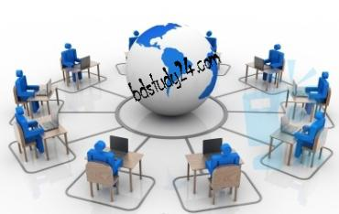
তাহলে আজকের পাঠ …
তথ্য ও যোগাযোগ প্রযুক্তির ব্যবহার

Slide 5
পাঠ শেষে শিক্ষার্থীরা …
১। শিক্ষার কোন কোন ক্ষেত্রে তথ্য ও যোগাযোগ প্রযুক্তি ব্যবহার করা যায় তা বর্ণনা করতে পারবে।
২। চিকিৎসাক্ষেত্রে আইসিটির ব্যবহার বর্ণনা করতে পারবে।
৩। বিজ্ঞান ও গবেষণায় আইসিটির ব্যবহার ব্যাখ্যা করতে পারবে।
৪। কৃষি ও আবহাওয়ায় আইসিটির ভূমিকা বর্ণনা করতে পারবে।

Slide 6
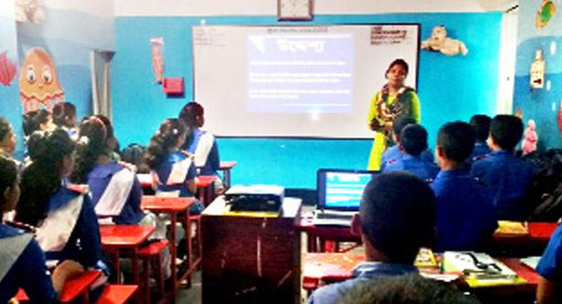
শিক্ষাক্ষেত্রে তথ্য যোগাযোগ প্রযুক্তির ব্যবহার
উপরের ছবিতে আমরা কী দেখতে পাচ্ছি?

Slide 7
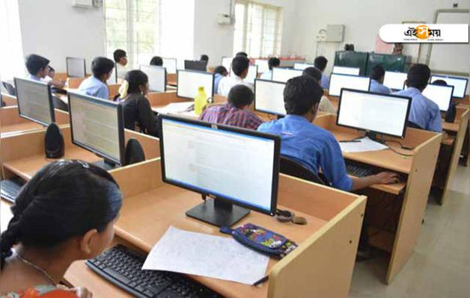
নিচের ছবিতে আমরা কী দেখতে পাচ্ছি?
কম্পিউটারের মাধ্যমে পরীক্ষা গ্রহণ ।

Slide 8
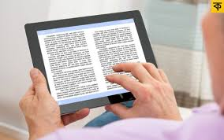
নিচের চিত্রে আমরা কী দেখতে পাচ্ছি?
ই-বুক এ পুস্তকের সফট কপি রাখা যায়। একটি ই-বুক এ লাইব্রেরির কয়েক হাজার বই রাখা যায়।

Slide 9
একক কাজ
ই-বুক কী?

Slide 10
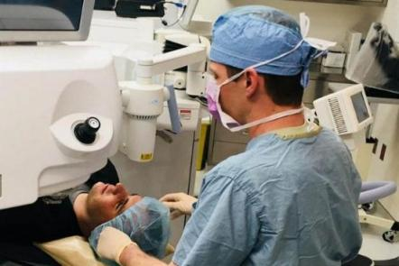
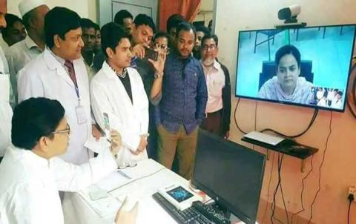
নিচের ছবিতে আমরা কী দেখতে পাচ্ছি?
প্রযুক্তি মাধ্যমে নির্ভুলভাবে রোগ নির্ণয়।
দূর থেকে টেলিফোন ব্যবহার স্বাস্থ্য সেবা।
রোগীর সব ধরনের তথ্য আইসিটি ব্যবহার করে সংরক্ষণ করা যায়।

Slide 11
জোড়ায় কাজ
চিকিৎসা ক্ষেত্রে প্রযুক্তির ব্যবহার বর্ণনা কর।

Slide 12
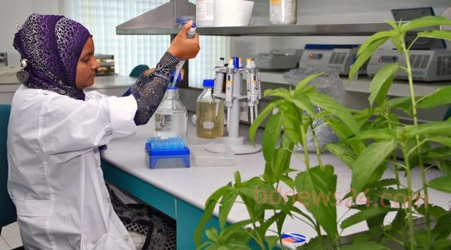
নিচের ছবি লক্ষ্য করি
আমাদের দেশের বিজ্ঞানীরা প্রযুক্তি ব্যবহার করে পাটের জীবন রহস্য বা জিনোম আবিস্কার করেন।

Slide 13
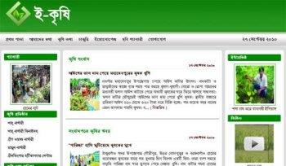
নিচের ছবিতে আমরা কী দেখতে পাচ্ছি?
ইন্টারনেট ব্যবহার করে কৃষির উপর সমস্যার সমাধান পেয়ে যাচ্ছে চাষী।

Slide 14
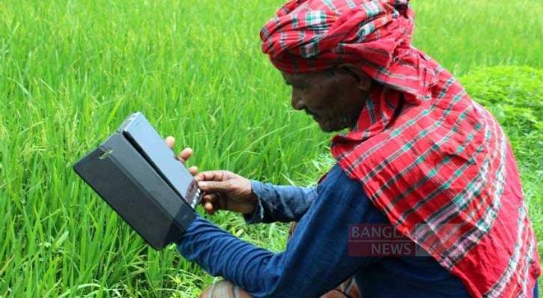
নিচের ছবিতে আমরা কী দেখতে পাচ্ছি?
মোবাইল ফোনের মাধ্যমে কৃষি সমস্যার সমাধান পাওয়া যায়।

Slide 15
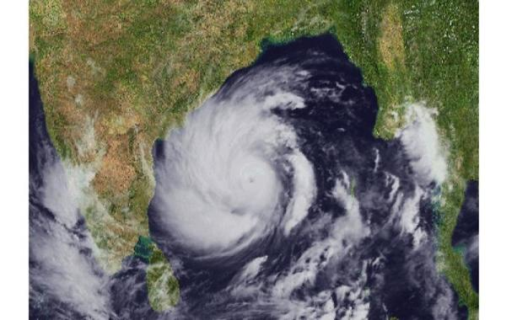
নিচের ছবি লক্ষ্য করি
উপগ্রহ থেকে তোলা সুপার সাইক্লোন আম্পানের ছবি

Slide 16
এসো একটি ভিডিও দেখি

Slide 17
দলীয় কাজ
কিভাবে ঘূর্ণি ঝড়ের ক্ষয়-ক্ষতি হ্রাস করা যায়?
কৃষিতে তথ্য ও যোগাযোগ প্রযুক্তি ব্যবহার বর্ণনা কর।

Slide 18
মূল্যায়ন
১। একটি ই-বুক এ লাইব্রেরির কতগুলি বই রাখা যায়?
২। টেলিমেডিসিন কী?
৩। জিনোম কী?
৪। পুস্তকের সফটকপি কিভাবে পড়া যায়??
৫। আবহাওয়ার পূর্বাভাস কিভাবে পাওয়া যায়??

Slide 19
বাড়ির কাজ
শিক্ষার কোন কোন ক্ষেত্রে তথ্য ও যোগাযোগ প্রযুক্তি ব্যবহার করা যায় তার একটি তালিকা তৈরি কর।

Slide 20
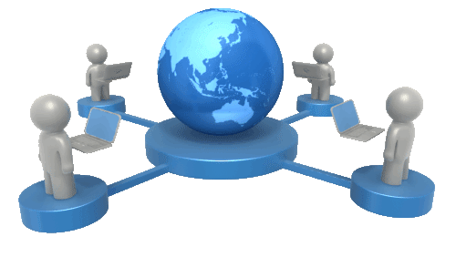
ধন্যবাদ

